Slide 1
Gesundheitswerkstatt 9. Klassen
Nicole Zurkinden, KGF, Länggasse
Karin Friedli, Gesundheitsdienst der Stadt Bern

Slide 2
Themen
Begrüssung & Einstieg
Reflexion und Gruppenaustausch
Ausgangslage & Zusammenarbeit KGF-Gesundheitsdienst
Ziele und Ablauf der Werkstatt
Einblick in die Posten
Impressionen
Stimmen der Schüler*innen
Austausch: Entwicklung, Wünsche

Slide 3
Reflexion & Austausch in der Gruppe
Was bewegt Schüler*innen in der 9. Klasse?
Was brauchen SuS für einen Übergang?
Wie äussert sich ihre Resilienz?
Wie können wir die Resilienz fördern?

Slide 4
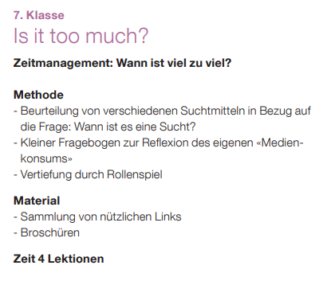
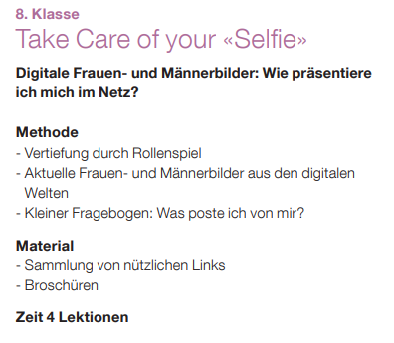
Ausgangslage

Slide 5
Ziele und Ablauf der Werkstatt
Die Schüler*innen…
erhalten die Möglichkeit, sich individuell mit verschiedenen Aspekten der Gesundheit auseinanderzusetzen.
lernen ihre Ressourcen und Unterstützungsmöglichkeiten kennen, die sie bei der Bewältigung von Herausforderungen unterstützen.
ABLAUF:
Gemeinsamer Einstieg, Tower of Power
Freie Arbeit an den Posten
SuS halten etwas «Wichtiges» für sich fest, Form ist frei
Gemeinsamer Abschluss

Slide 6
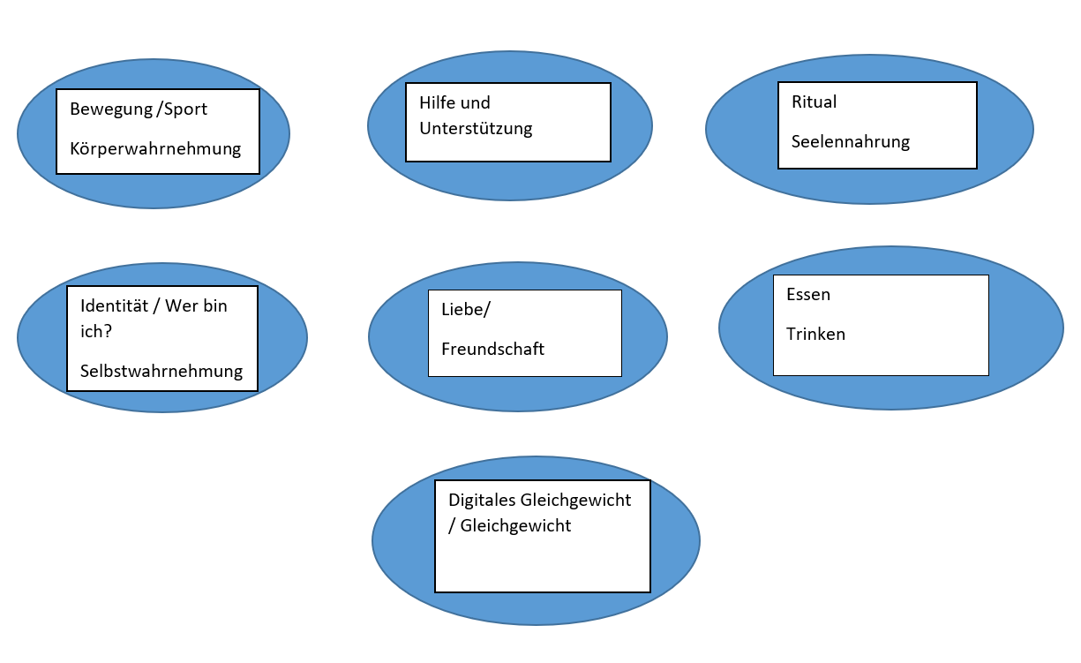
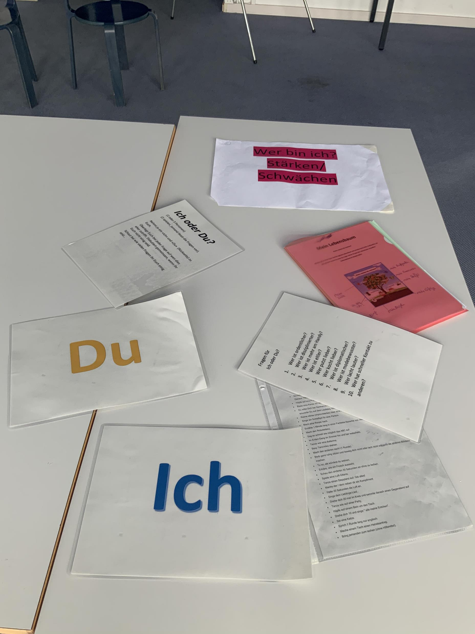
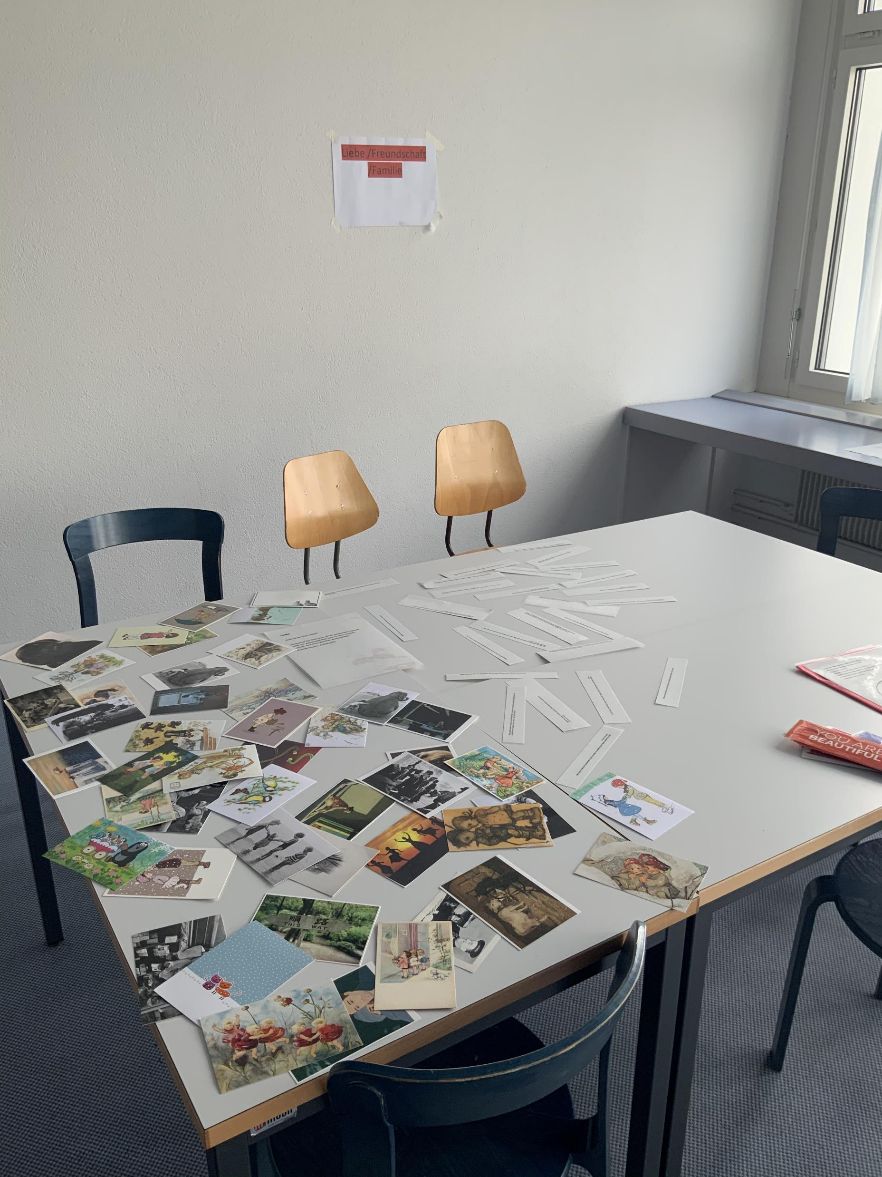
Einblick in die Posten

Slide 7
Stimmen der Schüler*innen
Es war cool, selber wählen zu dürfen ( wurde am Meisten genannt)
Ich oder Du Spiel hat richtig Spass gemacht (Der "beste" Posten)
Es war cool ein Morgen mal gemeinsam mit der Klasse "frei" zu sein
Die Gespräche mit Kolleg*innen waren sehr spannend
Besser als Schule
War ganz o.k. habe aber nicht gecheckt was das bringen soll
Hätten gerne noch etwas mehr zum Thema psychische Gesundheit (Depression, Suizid, Ritzen)

Slide 8
Austausch: Wo könnte es hingehen?
Wo seht ihr weitere Themen?
Welche Wünsche ergeben sich?

